Slide 1
PRECEDE-PROCEED
PERSPECTIVES THÉORIQUES DES SCIENCES SOCIALES ET COMPORTEMENTALES EN SANTÉ PUBLIQUE
Ahmed KABORE, DrPH, MPH

Slide 2
Étape 4 Diagnostics administratif et politique
Étape 3 Diagnostics
comportemental et
environnemental
Étape 2 Diagnostic épidémiologique
Étape 1 Diagnostic social
Facteurs
predisposants
Génétique
PROGRAMME DE SANTE
Education
Facteurs de
renforcement
Comportements
Santé
Qualité de vie
Politique Règlement Organisation
Facteurs
facilitants
Environnement
Étape 5
Mise en œuvre
Étape 6 Évaluation du processus
Étape 7 Évaluation des résultats
Étape 8 Évaluation des retombées

Slide 3
Phase 4 Administrative and policy assessment
Phase 3 Educational and ecological assessment
Phase 2 Epidemiological assessment
Phase 1
Social assessment
Predisposing
Genetics
HEALTH PROGRAM
Educational strategies
Reinforcing
Behavior
Health
Quality
of life
Policy regulation organization
Enabling
Environment
Phase 5
Implementation
Phase 6
Process evaluation
Phase 7
Impact evaluation
Phase 8
Outcome evaluation

Slide 4
PRECEDE
PROCEED
PREDISPOSING
REINFORCING
ENABLING
CONSTRUCTS in
EDUCATIONAL/ECOLOGICAL
DIAGNOSIS and
EVALUATION
POLICY
REGULATORY
ORGANIZATIONAL
CONSTRUCTS in
EDUCATIONAL and
ENVIRONMENTAL
DEVELOPMENT

Slide 5
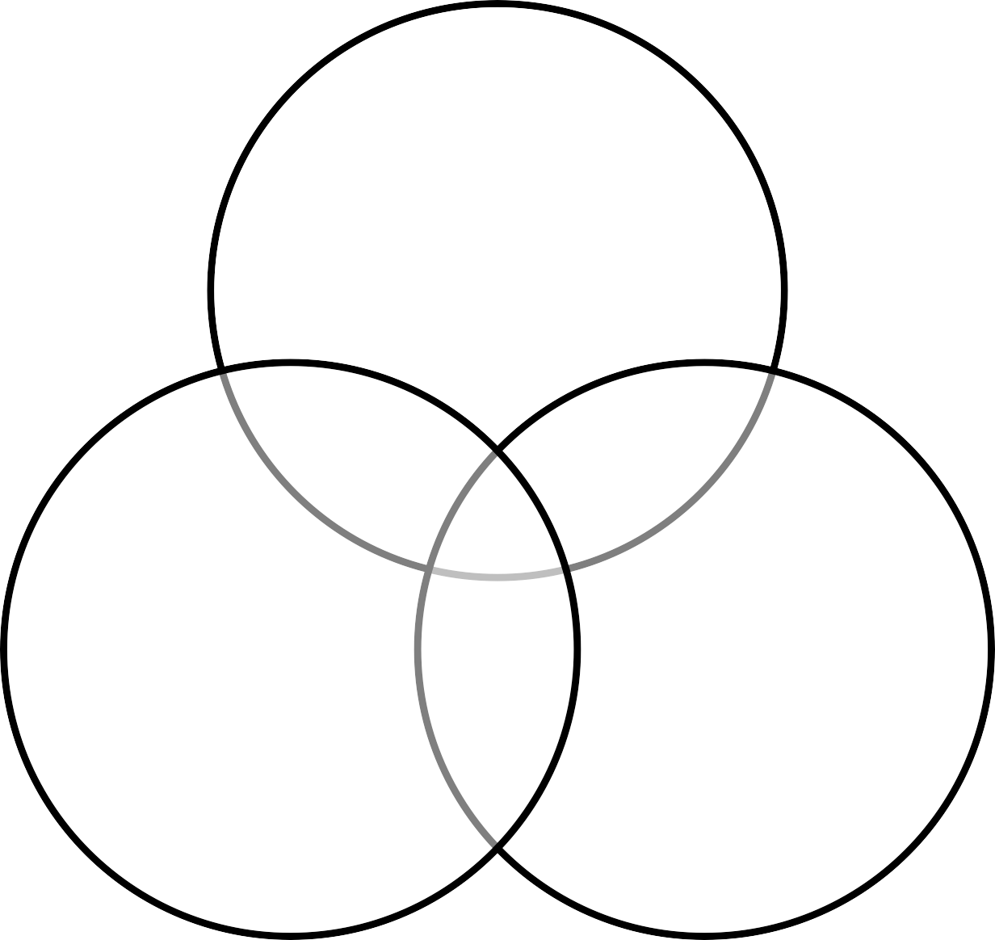
Ressources, faisabilité et politique
C
D
A B
Les besoins perçus par le public
Les besoins réels

Slide 6
Ressources, faisabilité et politique
Phases 5 - 8
C
D
A B
Les besoins perçus par le public
Les besoins réels
Phase 1
Phases 2 - 4

Slide 7
PHASE 1: DIAGNOSTIC SOCIAL
Objectifs
Le bilan du DIAGNOSTIC SOCIAL vise à :
› Identifier et interpréter les conditions sociales, le
contexte de vie et les perceptions partagées au sein de la communauté et des organisations ;
› Faire le lien entre ces conditions et perceptions et les
différentes stratégies qui devront
nécessairement figurer dans le programme de santé pour tenir compte de la diversité
des valeurs et des besoins.

Slide 8
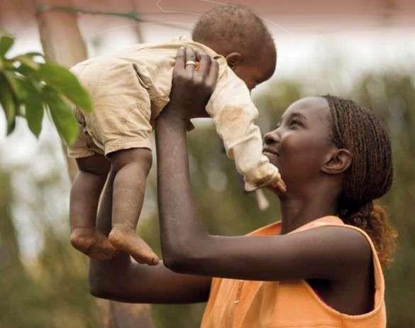
PHASE 1: DIAGNOSTIC SOCIAL
Perceptions de la communauté
Désirs et besoins
Processus en plusieurs étapes
Les leaders d'opinion
Membres de la communauté
Interviews
Sondages
Observations

Slide 9
PHASE 1: DIAGNOSTIC SOCIAL
La santé et la qualité de vie sont liées
Interaction dialectale
Comprendre les préoccupations de la communauté
Le partenariat est essentiel
Forums communautaires

Slide 10
PHASE 2: EPIDEMIOLOGICAL ASSESSMENT
Quel est le problème ?
Qui a le problème ?
Pourquoi ceux qui ont le problème l'ont- ils ?
Toute la population ou des sous- groupes de population.

Slide 11
o INDICATEURS
PHASE 2: EPIDEMIOLOGICAL ASSESSMENT
Morbidité
Mortalité
Handicap
Incidence
Prevalence

Slide 12
PHASE 2: EPIDEMIOLOGICAL ASSESSMENT
GENETIC
COMPORTEMENT
ENVIRONNEMENT

Slide 13
PHASE 2: EPIDEMIOLOGICAL ASSESSMENT
UNE APPROCHE D'ÉVALUATION EN 5 ÉTAPES
Délimiter les causes (comportemental et non comportemental)
Élaboration d'une classification des comportements
o classification des comportements(importance)
o classification des comportements(changeabilité)
o Choisir une cible comportementale

Slide 14
PHASE 2: EPIDEMIOLOGICAL ASSESSMENT
Plus
important
Moins
important
Haute priorité | Faible priorité
Faible priorité | Pas de programme
Plus changeant
Moins changeant

Slide 16
PHASE 3: EDUCATIONAL/ECOLOGICAL ASSESSMENT
Prédisposition – Antécédents
Renforcer – Suivre
Habilitation - Antécédents

Slide 17
Trois catégories de facteurs
Les facteurs prédisposants, antérieurs au comportement. Ils correspondent aux facteurs qui nourrissent le rationnel ou la motivation du comportement
Les facteurs facilitants, également antérieurs au comportement. Ils facilitent la réalisation d’une action motivée
Les facteurs de renforcement, subséquents au comportement. Ils sont la « récompense » ou l’incitatif au comportement et contribuent à son maintien, sa
répétition ou à son élimination, s’il y a lieu

Slide 18
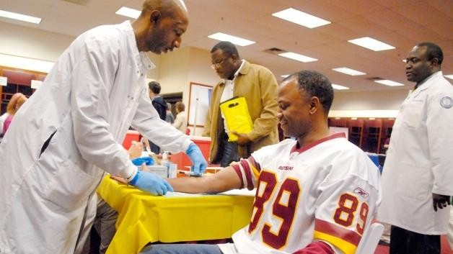
PHASE 3: EDUCATIONAL/ECOLOGICAL ASSESSMENT
Prédisposer
o Les facteurs internes que nous transportons avec nous
– (Obstacles ou facilitateurs)
Attitudes Croyances
Valeurs
Connaissances

Slide 19
PHASE 3: EDUCATIONAL/ECOLOGICAL ASSESSMENT
FACILITATEUR
CONNAISSANCES → Connaître l'âge pour commencer
le dépistage
BARRIERE
Ne pas connaître l'âge pour commencer le dépistage
VALEURS → Pro-santé
CROYANCES → Le cancer de la prostate peut
être traité s'il est détecté à un stade précoce
Anti-santé
Le cancer de la prostate ne peut être traité MÊME S'il est détecté à un stade précoce

Slide 20
o Facilitant
PHASE 3: EDUCATIONAL/ECOLOGICAL ASSESSMENT
o Forces ou systèmes sociaux externes facteurs liés– (Obstacles ou facilitateurs)
Accessibilité Abordable
Autres ressources
Disponibilité

Slide 21
PHASE 3: EDUCATIONAL/ECOLOGICAL ASSESSMENT
FACILITATEUR
Disposer de cliniques offrant des services de dépistage dans les environs immédiats
BARRIERE
Ne pas avoir de cliniques dans la région immédiate qui offrent le dépistage
DISPONIBILITÉ →
ACCESSIBILITÉ →
Clinique ouverte tard et/ou le week-end
La clinique a fermé tôt et ne propose pas d'horaires le week-end
ABORDABLE→
Avoir une assurance santé qui couvre les coûts liés au dépistage
Être non assuré ou sous-assuré
/ ne pas avoir d'argent pour le co-paiement

Slide 22
o Renforcement
PHASE 3: EDUCATIONAL/ECOLOGICAL ASSESSMENT
o Retour d'information et autres conséquences (sociales/physiques) (Obstacles ou facilitateurs)
Reconnaissance
Conseils
Avantages économiques
Soutien social

Slide 23
PHASE 3: EDUCATIONAL/ECOLOGICAL ASSESSMENT
FACILITATOR
SOUTIEN SOCIAL→ Les amis et la famille encouragent
le dépistage
BARRIER
Les hommes se font moquer pour avoir passé un test de dépistage
CONSEILS :→
Les médecins conseillent aux hommes de se faire dépister
Dépistage gratuit ou peu
Les médecins déconseillent le dépistage
Devoir dépenser de l'argent qui est destiné à autre chose
BÉNÉFICE
ÉCONOMIQUE →
coûteux

